Slide 1
Patrones de diseño

Slide 2

¿Qué es un patrón de diseño?

Slide 3

Arquitectura
Finalmente es arte …
Pero también son las miles de decisions, tanto grandes como pequeñas.
Algunas se toman en una etapa temprana donde el impacto es profundo, y otras se dejan para después dejando las slimitaciones para una etapa futura.

Slide 4
Patrón de Diseño ¿Qué es?
Brad Appleton define un patrón de diseño de la siguiente manera: “Es una mezcla con nombre propio de puntos de vista que contienen la esencia de una solución demostrada para un problema recurrente dentro de cierto contexto de necesidades en competencia”
Se caracteriza como “una regla de tres partes que expresa una relación entre cierto contexto, un problema y una solución”

Slide 5
Sistema de fuerzas
Una persona desea viajar de New York a los Ángeles.
¿Cuán rápido quiere ir la persona de un destino a otro?
¿el viaje incluye paradas en los miradores?
¿Cuál es el presupuesto?
El viaje está previsto para un objetivo en especifico.

Slide 6
Un patrón es eficaz si:
Resuelve un problema
Concepto probado
La solución no es obvia
Describen una relación

Slide 7
Objetivos
El objetivo de cada patrón de diseño es proporcionar una descripción que permita a un diseñador determinar:
Si el patrón es applicable al trabajo en cuestión
Si puede volverse a usar (con lo que se ahorra tiempo de diseño)
Si sirve como guía para desarrollar un patron distinto en funciones o estructura.

Slide 8
Es difícil leer un libro sobre los principios de la magía sin echar una mirada de vez en cuando a la portada para asegurarse de que no es un texto sobre diseño de software. Bruce Togmazzini

Slide 9
¿Quién lo hace?
Los ingenieros de software estudian cada problema hallado para una nueva aplicación (no necesariamente), y después trata de encontrar una solución relevante, buscando en un deposito de patrones.

Slide 10
¿Por qué es importante?
“Reinventar la rueda”

Slide 11
¿Por qué es importante?
Al utilizar patrones de diseño existentes, se adquiere una solución probada para un problema en específico.
A medida que se aplica cada patrón, las soluciones se integran y la aplicación que se va a elaborar se acerca más al diseño final.

Slide 12
¿Qué pasos se deben seguir?
Se estudian los requerimientos, y se obtiene un conjunto jerárquico de problemas por resolver.
Se divide el espacio de problemas de modo que sea posible identificar subconjuntos de problemas asociados.
Los problemas también pueden organizarse por el tipo: arquitectónicos, de componentes, algorítmicos, de interfaz de usuario, etc…
Se busca un patrón previo representado en el nivel de abstracción adecuado.
Se adapta a las necesidades de nuestro software.

Slide 13
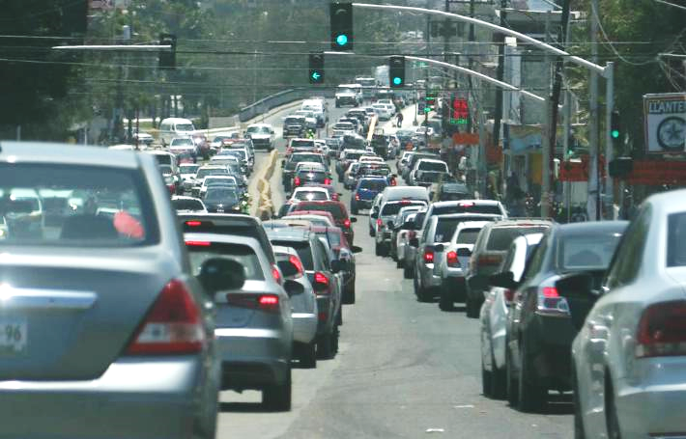
Reconocimiento de Patrones
El ser humano es inherentemente bueno para reconocer patrones.

Slide 14
Patrones Generativos
Siempre se debe intentar dar con un patrón generativo, es decir, describe el aspecto y provee una manera de construir dicho aspecto dentro de un sistema de fuerzas que con únicas en un contexto
Generatividad
La aplicación sucesiva de varios patrones, cada uno de los cuales incluye su propio problemas y fuerzas, y que despliega una solución más grande que emerge indirectamente como resultado de soluciones más pequeñas

Slide 15
Tipos de patrones de diseño
Creacionales: se centran en la creación, composición y representación de objetos. Encierran el conocimiento acerca de cuales con las clases concretas que usa el sistema, pero al mismo tiempo ocultan la manera en la que las instancias de dichas clases se crean y agrupan. Establecen restricciones en el tipo y número de objetos que es posible crear dentro de un sistema.
Singleton
Prototype
Builder
Factory
Abstract Factory
Object Pool

Slide 16
Tipos de patrones de diseño
Estructurales: se centran en problemas y soluciones asociados con la manera en la que se organizan e integran las clases y objetos para construir una estructura más grande, Los patrones que se centran en aspectos orientados a clases proporcionan mecanismos de herencia que conducen a interfaces de programas mas eficaces. Los patrones que se centran en objetos sugieren técnicas para combinar objetos dentro de otros objetos.
Adapter
Bridge
Composite
Decorator
Facade
Proxy

Slide 17
Tipos de patrones de diseño
Conductuales: se enfocan en los problemas se enfocan a problemas asociados con la asignación de responsabilidad entre los objetos y la manera en la que se efectúa la comunicación entre ellos.
Chain of responsability
Command
Interpreter
Iterator
Mediator
Memento
Observer
Strategy

